Slide 1
Протон

Slide 2
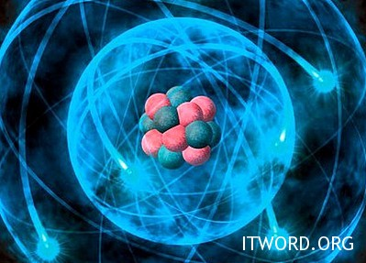
Прото́н (от др.-греч. πρῶτος — первый, основной) — стабильная элементарная частица. входящая в состав всех ядер атомов химических элементов.

Slide 3
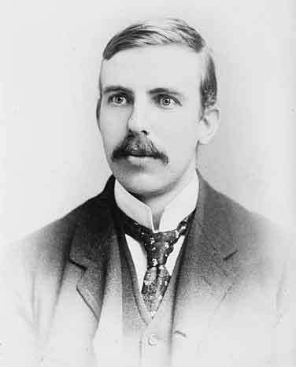

В 1919 году Э. Резерфорд обнаружил ядра атома водорода в продуктах расщепления ядер атомов многих элементов. Резерфорд назвал эту частицу протоном. Он высказал предположение, что протоны входят в состав всех атомных ядер. Считается, что впервые Резерфорд обнаружил протоны в ядерной реакции азота с гелием (α-частицами):
Таким образом, в опыте Резерфорда было открыто явление расщепления ядер азота и других элементов при ударах быстрых a-частиц и показано, что протоны входят в состав ядер атомов.

Slide 4
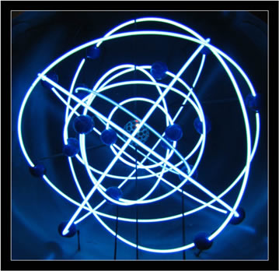
После открытия протона было высказано предположение, что ядра атомов состоят из одних протонов. Однако это предположение оказалось несостоятельным, так как отношение заряда ядра к его массе не остается постоянным для разных ядер, как это было бы, если бы в состав ядер входили одни протоны. Для более тяжелых ядер это отношение оказывается меньше, чем для легких, т. е. при переходе к более тяжелым ядрам масса ядра растет быстрее, чем заряд.

Slide 5
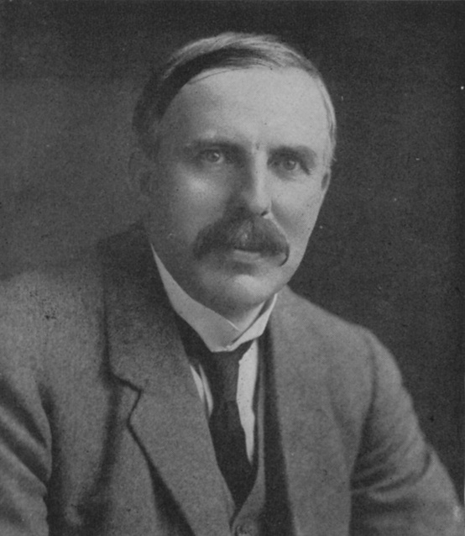
В 1920 г. Резерфорд высказал гипотезу о существовании в составе ядер жестко связанной компактной протон-электронной пары, представляющей собой электрически нейтральное образование – частицу с массой, приблизительно равной массе протона. Он даже придумал название этой гипотетической частице – нейтрон. Эта гипотеза получила название протон-электронной модели ядра. Но экспериментальные факты не подтвердили эту модель.

Slide 6
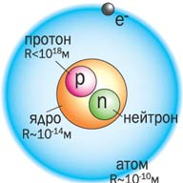
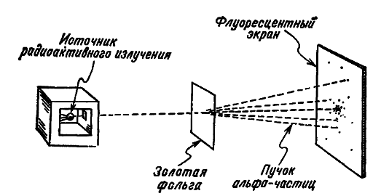
Точнее открытие протона связано с открытием атомного ядра. Оно было сделано Резерфордом в результате бомбардировки атомов азота высоко энергетическими ?-частицами. Резерфорд заключил, что «ядро атома азота распадается вследствие громадных сил, развивающихся при столкновении с быстрой ?-частицей, и что освобождающийся водородный атом образует составную часть ядра азота».

Slide 7
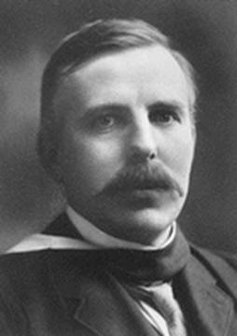
В 1920 г. ядра атома водорода были названы Резерфордом протонами (протон по-гречески означает простейший, первичный). Были и другие предложения по поводу названия. Так, например, предлагалось название «барон» (барос по-гречески означает тяжесть). Однако оно подчеркивало только одну особенность ядра водорода – его массу. Термин «протон» был существенно глубже и содержательнее, отражая фундаментальность протона, ибо протон – это простейшее ядро – ядро самого легкого изотопа водорода. Это, несомненно, один из наиболее удачных терминов в физике элементарных частиц. Таким образом, протоны — это частицы с единичным положительным зарядом и массой, в 1840 раз превышающей массу электрона.

Slide 8
Спасибо за внимание

